Slide 1
Исследование алгоритмов расчёта и оценивания показателей структурной надежности сенсорных сетей
Мистюрин Вячеслав Владимирович
Научный руководитель – д. т. н. Родионов Алексей Сергеевич

Slide 2
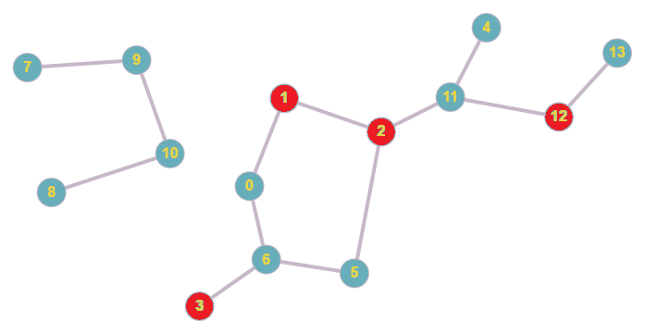
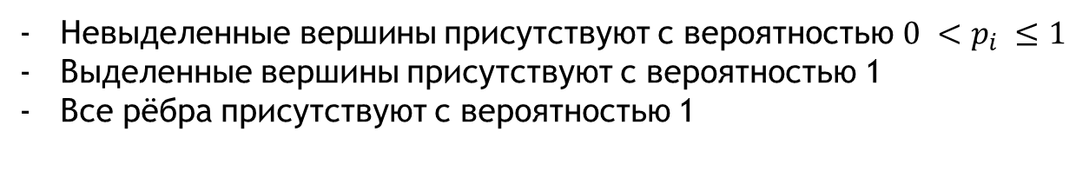
Постановка задачи
Невыделенные вершины присутствуют с вероятностью $0 <p_{i} ≤1$
Выделенные вершины присутствуют с вероятностью 1
Все рёбра присутствуют с вероятностью 1
Найти вероятность связности выделенного множества вершин

Slide 3
Применение показателя надёжности
Связь стоков в беспроводной сенсорной сети.
Связь командных пунктов во время боевых действий или чрезвычайных ситуаций.
Связность выделенной подсети оптической сети (надёжность линий связи много выше надёжности оптических коммутаторов).
… … … … …

Slide 4

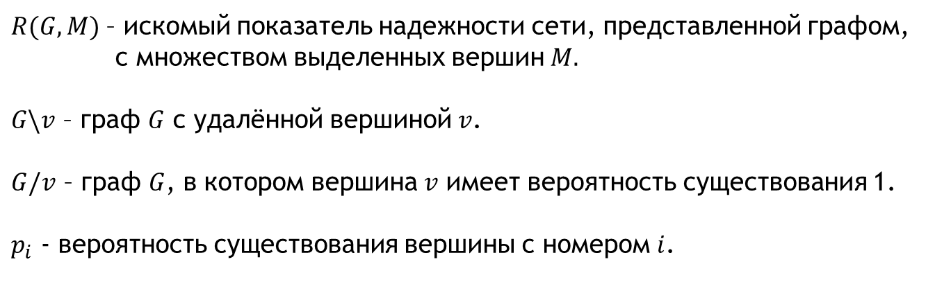
Обозначения
Выделенная вершина
Вершина, существующая с вероятностью $1$ (онадёженная вершина)
Вершина, существующая с вероятностью $0<p<1$
$R(G,M)$– искомый показатель надежности сети, представленной графом,
с множеством выделенных вершин $M.$
$G\backslash v$ – граф $G$ с удалённой вершиной $v$.
$G/v$ – граф $G$, в котором вершина $v$ имеет вероятность существования 1.
$p_{i}$ - вероятность существования вершины с номером $i$.

Slide 5
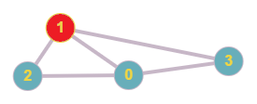
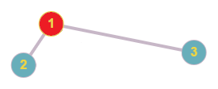
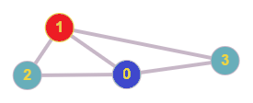


Метод факторизации
Переходим к рассмотрению двух альтернативных гипотез существования и отсутствия выбранной ещё не затронутой вершины.
$${1−p}_{0}$$
$$p_{0}$$
По формуле полной вероятности:
$$R\left(G, M\right)=p_{i}R\left(G/v , M\right)+\left(1− p_{i}\right)R(G\backslash v, M)$$

Slide 6
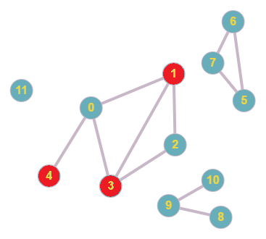
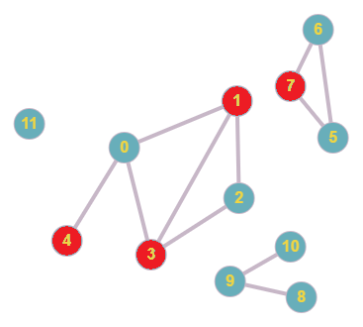
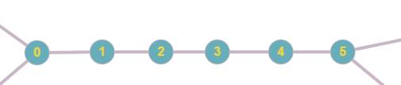
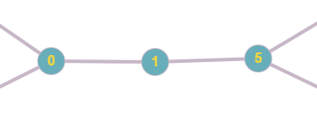










Методы редукции размерности графа
Отбрасывание лишних компонент связности
Редукция цепей
$$R\left(G,M\right)=0$$
$$\prod_{i=1}^{4}{p_{i}}$$
$$p_{0}$$
$$p_{1}$$
$$p_{2}$$
$$p_{3}$$
$$p_{4}$$
$$p_{5}$$
$$p_{5}$$
$$p_{0}$$

Slide 7
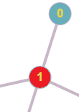



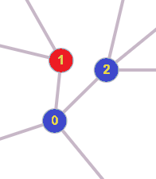
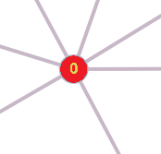





Методы редукции размерности графа
Удаление висячих вершин
Стягивание смежных вершин, имеющих вероятность присутствия 1
$$p_{1}$$
$$R\left(G_{1}, M\right)=R(G_{2},M)$$
$$R\left(G_{1},M\right)=p_{1}R(G_{2},M`)$$
$$M` =M ⋃$$
$$\left\{1\right\} \backslash \{0\}$$

Slide 8
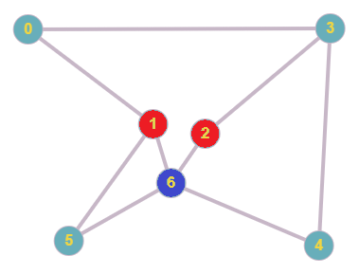
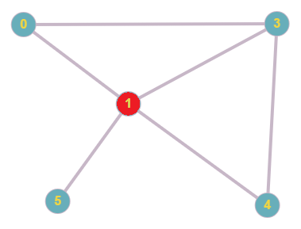
Предварительная остановка

Slide 9
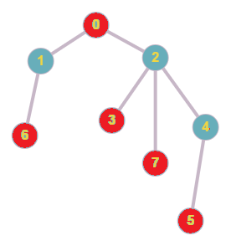

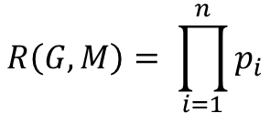

Графы, допускающие непосредственный расчёт
Деревья с выделенными висячими вершинами
Графы малой размерности
$$R\left(G,M\right)= p_{1}$$
$$R\left(G,M\right)= \prod_{i=1}^{n}{p_{i}}$$

Slide 10
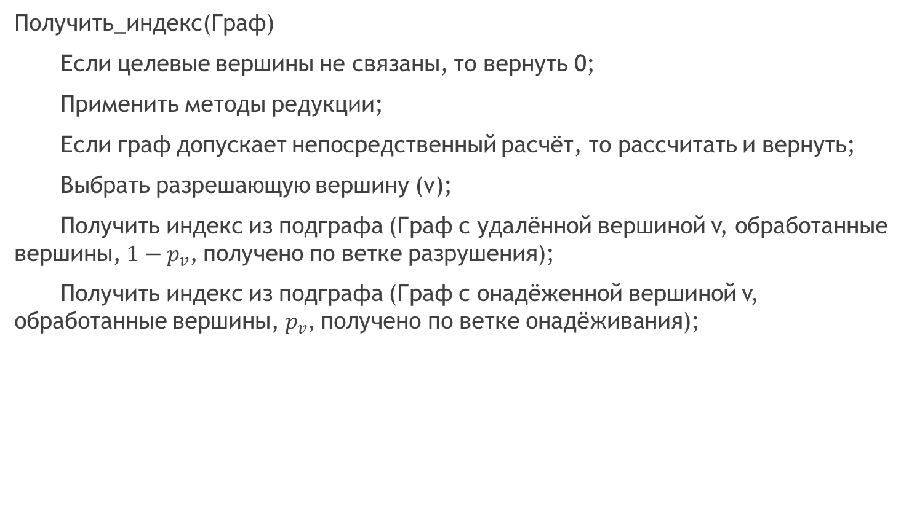
Алгоритм
Получить_индекс(Граф)
Если целевые вершины не связаны, то вернуть 0;
Применить методы редукции;
Если граф допускает непосредственный расчёт, то рассчитать и вернуть;
Выбрать разрешающую вершину (v);
Получить индекс из подграфа (Граф с удалённой вершиной v, обработанные вершины,${ 1−p}_{v}$, получено по ветке разрушения);
Получить индекс из подграфа (Граф с онадёженной вершиной v, обработанные вершины,${ p}_{v}$, получено по ветке онадёживания);

Slide 11
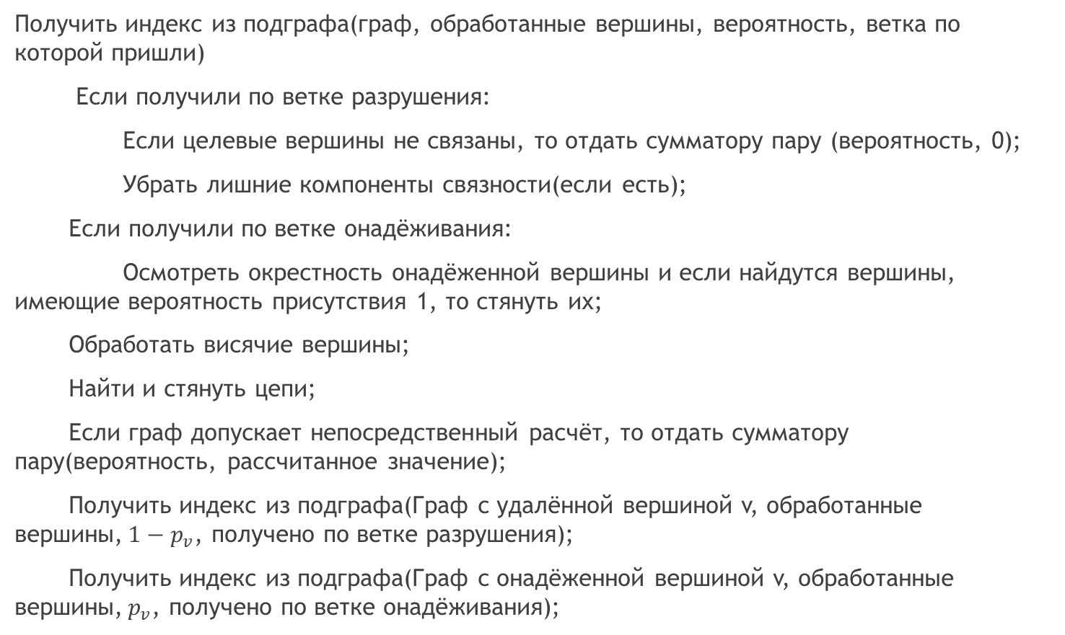
Алгоритм
Получить индекс из подграфа(граф, обработанные вершины, вероятность, ветка по которой пришли)
Если получили по ветке разрушения:
Если целевые вершины не связаны, то отдать сумматору пару (вероятность, 0);
Убрать лишние компоненты связности(если есть);
Если получили по ветке онадёживания:
Осмотреть окрестность онадёженной вершины и если найдутся вершины, имеющие вероятность присутствия 1, то стянуть их;
Обработать висячие вершины;
Найти и стянуть цепи;
Если граф допускает непосредственный расчёт, то отдать сумматору пару(вероятность, рассчитанное значение);
Получить индекс из подграфа(Граф с удалённой вершиной v, обработанные вершины,${ 1−p}_{v}$, получено по ветке разрушения);
Получить индекс из подграфа(Граф с онадёженной вершиной v, обработанные вершины,${ p}_{v}$, получено по ветке онадёживания);

Slide 12
Результаты расчётов
20 случайно сгенерированных графов с указанным числом вершин и рёбер | Среднее арифметическое с помощью предложенного алгоритма (время в секундах) | Среднее арифметическое с помощью простой факторизации (время в секундах)
(20, 35) | 0,03 | 0,026
(25, 45) | 0,034 | 0,128
(30, 60) | 0,35 | 58,4
(32, 70) | 2,66 | 279,15

Slide 13
Дальнейшие направления
Разработка и исследование методов выбора разрешающей вершины.
Поиск других видов графов, допускающих непосредственный расчёт.
Исследование вариаций алгоритма.
Исследование применения метода Чена-Ли к данному показателю надёжности.
Построение имитационной модели.
Улучшение методов сравнения различных алгоритмов.

Slide 14
Спасибо за внимание!

Slide 15
Тестирование с разным количеством рёбер
20 случайно сгенерированных графов с указанным числом вершин и рёбер | Среднее арифметическое с помощью предложенного алгоритма (время в секундах) | Среднее арифметическое с помощью простой факторизации (время в секундах)
(30, 50) | 0,05 | 151,35
(30, 75) | 0,23 | 68,86
(30, 100) | 0,22 | 75,43
(30, 130) | 0,009 | 17,23

Slide 16
Тестирование с разным числом выделенных вершин
Выделенных вершин в графе (25,60) | Среднее арифметическое с помощью предложенного алгоритма (время в секундах) | Среднее арифметическое с помощью простой факторизации (время в секундах)
3 | 1,73 | 117,47
5 | 0,71 | 31,55
8 | 0,09 | 3,98
10 | 0,029 | 1,07

